Slide 1


ANÁLISE DE DADOS COM POWER BI
Aula 01
Apresentação do curso
Cronograma

Slide 2

[ Apresentação do Instrutor ]
Rômulo Sousa
Quem sou
https://www.linkedin.com/in/romulo-sousa-570739110/
Contato
eplanilhasrj@gmail.com
Material para as aulas
Publicado no Campus Digital Senac https://primeiroacesso.rj.senac.br/
GitHub
https://github.com/venvrj/PowerBI

Slide 3
[ Cronograma das aulas ]
Curso de Análise de Dados com Power BI (carga horária 60hs)
São 15 aulas com duração de 4h, a serem realizadas conforme datas previstas abaixo:
Turma de Terça e Quinta: 18 h até 22h e com 20min de intervalo, ocorrendo nos seguintes dias: 10/09/2024, 12/09/2024, 17/09/2024, 19/09/2024, 24/09/2024, 26/09/2024, 01/10/2024, 03/10/2024, 08/10/2024, 10/10/2024, 15/10/2024, 17/10/2024, 22/10/2024, 24/10/2024 e 29/10/2024
Turma de Sábado: 09 h até 13h e com 20min de intervalo, ocorrendo nos seguintes dias:
05/10/2024, 19/10/2024, 26/10/2024, 09/11/2024, 23/11/2024, 30/11/2024, 07/12/2024, 14/12/2024, 11/01/2025, 18/01/2025, 25/01/2025, 01/02/2025, 08/02/2025, 15/02/2025 e 22/02/2025
IMPORTANTE Sempre observar o número da sala de aula na lista que fica disponível no andar térreo em frente ao elevador.

Slide 4
[ Organização do Curso ]
Indicadores
[1]
Cria um modelo de dados, usando o editor de consultas do Power BI.
[2]
Importa dados de diferentes fontes atendendo às necessidades da ETL
[3]
Utiliza funções DAX em expressões para calcular e retornar valores.
[4]
Constrói um dashboard que fornece uma representação visual adequada do modelo de dados, utilizando Power BI.
[5]
Estrutura dashboard para compartilhamento, utilizando o Workspaces.

Slide 5
[ Organização do Curso ]
Conhecimentos
Business Intelligence
Conceitos básicos de business intelligence; data warehouse; staging area, ETL, OLAP, data mart, data mining, big data.
O Power BI
Contexto e utilização; instalação e opções de configuração; navegação, interface do usuário e faixa de opções; limitações e potencialidades da ferramenta.
Editor de Consultas
Visão geral de consulta; coluna personalizada; agrupamento de linhas; formatação e combinação de dados; dinamização de colunas.
Modelagem de dados
Exibição de dados; exibição de relações; criação e gerenciamento de relações; modelagem relacional; modelagem dimensional (star schema × snow flake).

Slide 6
[ Organização do Curso ]
Conhecimentos
Funções DAX:
Definição das principais rotinas; uso de operadores básicos; aplicação de funções lógicas, de manipulação de data/hora e textos, funções de cálculos estatísticos ou matemáticos.
Relatórios
Páginas e visões dos gráficos (barras empilhadas, gráfico de pizza, treemap – mapa de árvore, gráfico de linhas e segmentação de dados).
Interação entre visuais
Interação-padrão, interação personalizada e classificação.
Compartilhamento, Power BI Serviço e atualização automática em plataformas
Estruturação do dashboard para compartilhamento, instalação do gateway de atualização e programação automática.

Slide 7
[ Organização do curso ]
Habilidades
Comunicar-se de maneira assertiva para obtenção de requisitos de dados.
Interpretar e analisar dados e sua equivalência em equações matemáticas.
Representar analiticamente dados através de gráficos e tabelas.
Operar adequadamente os comandos e funções do Microsoft PowerBI para análise de dados.
Atitudes/Valores
(Marcas Formativa Senac)
Propor novas soluções no desenvolvimento do trabalho.
Responsabilidade no cumprimento das normas de segurança da informação.
Responsabilidade no uso dos dados (ética).
Colaboração no desenvolvimento do trabalho em equipe.
Senso crítico diante do processo de trabalho e às necessidades e especificidades do
usuário.
Comprometimento com o desenvolvimento das atividades profissionais.

Slide 8


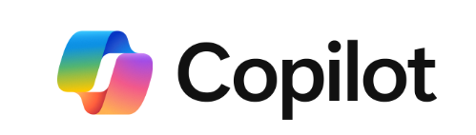
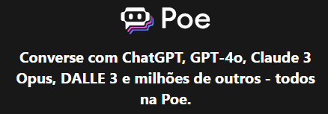
[ Sobre Material das Aulas ]
A publicação do material didático será na plataforma do Campus Digital Senac, ou em algum dispositivo de compartilhamento gratuito (github), onde constarão o conteúdo a ser abordado nas aulas além de arquivos para utilização em sala de aula. Acesse o link abaixo.
https://primeiroacesso.rj.senac.br/
Ressalto que no site da Microsoft, o fabricante disponibiliza o contém de documentação atualizada do Power BI o qual fornecerá conhecimento relevante para seu estudo.
https://learn.microsoft.com/pt-br/power-bi/
https://poe.com/login

Slide 9
[ Elementos de avaliação ]
[1]
Através de atividades desenvolvidas no ambiente de ensino ou proposta a ser realizada em domicílio de forma individual ou em grupo.
[2]
Frequência conta ponto pois para aprovação você deverá ter no mínimo 75% de presença ao longo do curso.
[3]
Recuperação paralela é aplicada como uma forma de reforçar o conhecimento do aluno melhorando pontos observados pelo instrutor.
[4]
A nota no Senac recebe o termo de menções que são informadas no final do curso que são: “A” Atende, “AP” Atende parcialmente ou “NA” Não Atende.
[5]
A emissão do certificado para o aluno aprovado é realizada após 10 dias úteis e sua emissão é disponibilidade do link https://www.rj.senac.br/sobre-o-senac/emissao-de-certificados.
[6]
Ao término do curso, o Campus Digital ficará ativo aproximadamente 180 dias. Após este período o sistema bloqueiará o acesso do usuário à plataforma.

Slide 10
[ Marcas Formativas Senac ]
O profissional formado pelo Senac tem como marcas formativas: domínio técnico-científico, visão crítica, atitude empreendedora, sustentável e colaborativa, atuando com foco em resultados.
MARCA | DESCRIÇÃO | PALAVRA-CHAVE
Domínio técnico-científico | Demonstra domínio técnico-científico, apresentando visão sistêmica e adotando comportamento investigativo no exercício profissional. | Visão sistêmica; Comportamento investigativo; Foco em resultado
Atitude empreendedora | Desenvolve ações, novas propostas, soluções e empreendimentos, de forma autônoma, dinâmica, criativa e com iniciativa | Criatividade; Inovação; Autonomia; Dinamismo; Iniciativa; Foco em resultado.
Visão crítica | Compreende o contexto em que está inserido e demonstra capacidade propositiva, com foco em soluções. | Crítica; Reflexivo; Foco em resultado.
Atitude sustentável | Age de acordo com os princípios da sustentabilidade(responsabilidade social), considerando a ética, exercendo a cidadania. | Sustentabilidade, Responsabilidade social; Ética e cidadania; Diversidade; Foco em resultado.
Atitude colaborativa | Trabalha em equipe, estabelece relações interpessoais construtivas e comunica com assertividade. | Trabalho em equipe; Relação interpessoal; Comunicação; Foco em resultado.

Slide 11
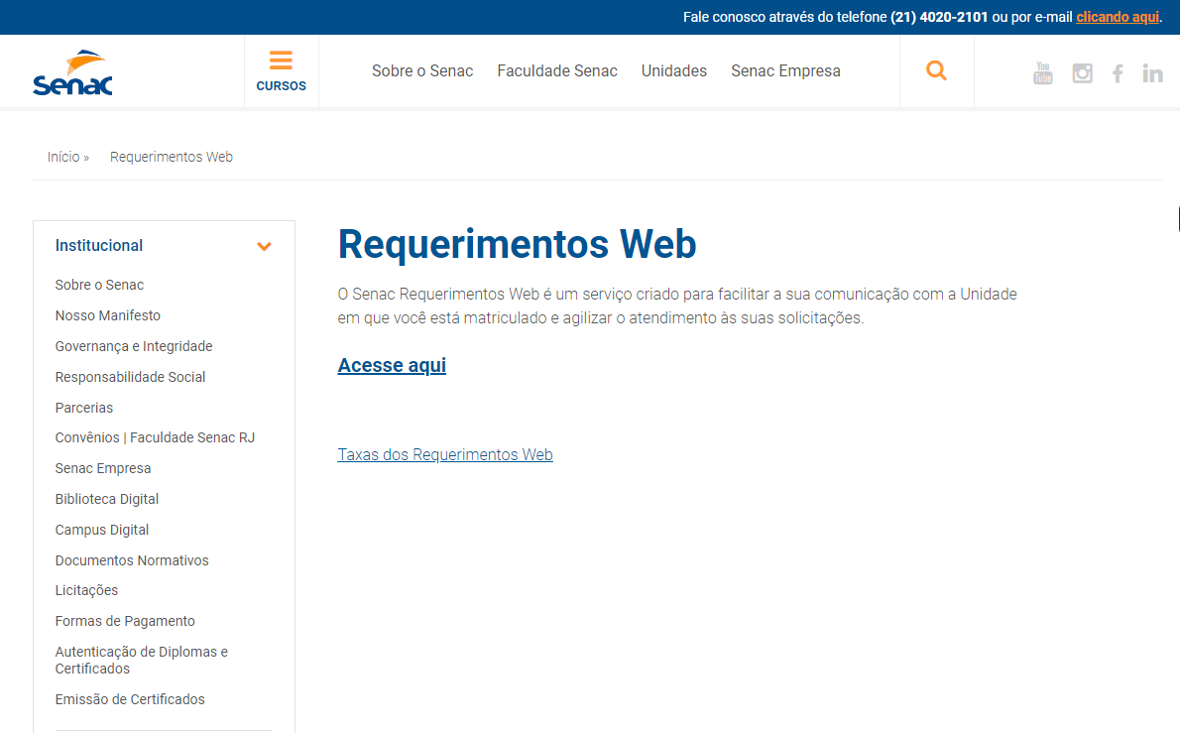
[ Portal SENAC para o Aluno ]
Requerimentos WEB
Portal de comunicação do estudante com as áreas Educacional e Administrativas do SENAC.
Acesso em:
https://www.rj.senac.br/requerimentos-web/

Slide 12
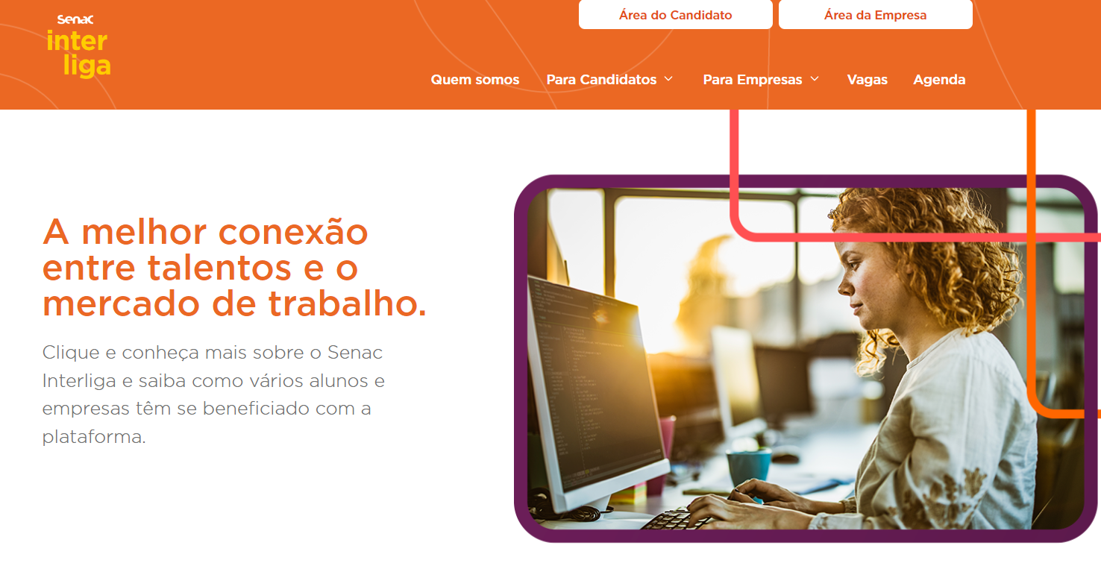
[ Portal SENAC para o Aluno ]
Senac Interliga
Portal direcionado à carreira do estudante e na geração de novas oportunidades no mercado.
Acesso em:
https://www.senacinterliga.com.br/

Slide 13
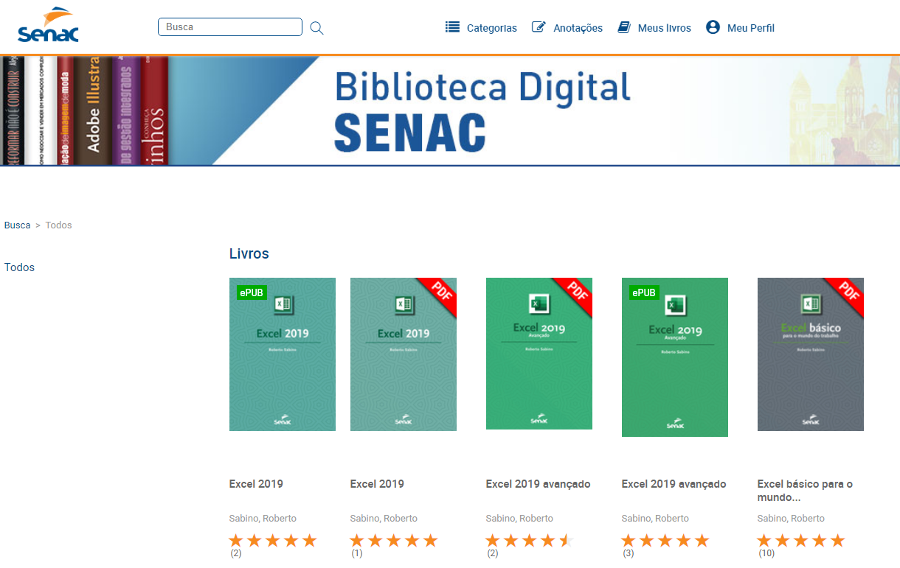
[ Portal SENAC para o Aluno ]
Biblioteca Digital SENAC
Portal de conteúdo contendo livros em formato PDF para consulta e estudo.
Importante:
Login: RJ+SEU CPF(SEM PONTO E TRAÇO)
SENHA: 4 PRIMEIROS DÍGITOS DO CPF.
Acesso em:
https://bibliotecadigitalsenac.com.br/#/busca?term=excel

Slide 14

[ Portal SENAC para o Aluno ]
Campus Digital
Plataforma de acesso onde será disponibilizado todo o material para as aulas.
Acesso em:
https://primeiroacesso.rj.senac.br/

Slide 15
[ Portal SENAC para o Aluno ]
Contato Equipe Educacional Senac Botafogo
Unidade Botafogo
2018-9026
Coordenação Educacional
Sabrina Ramal. 8237
sabrina.sousa@rj.senac.br
Coordenação Pedagógica
Luana Ramal. 8245
luana.silva@rj.senac.br
Supervisor Técnico
Rodrigo Martins
rodrigo.martins@rj.senac.br

